Slide 1

OGRANICZENIE ZALEŻNOŚCI OD PALIW KOPALNYCH

Slide 2




Zagadnienia:
Paliwa kopalne – sytuacja światowa.
Konsekwencje ekologiczne wynikające z używania paliw kopalnych.
Sposoby ograniczenia zależności od paliw kopalnych.
Dobre praktyki.

Slide 3
Paliwa kopalne – sytuacja światowa

Slide 4
Paliwa kopalne – kopaliny, które są nieodnawialnymi źródłami energii. Powstają ze związków organicznych w wyniku zalegania przez kilkadziesiąt lub kilkaset milionów lat pod ziemią, gdzie były poddane wysokiemu ciśnieniu, bez dostępu powietrza i uległy rozkładowi. Są nimi:
węgiel kamienny – skała osadowa z dużą zawartością węgla pierwiastkowego,
węgiel brunatny – skała osadowa z nieco mniejszą zawartością węgla pierwiastkowego,
ropę naftową – mieszanina węglowodorów (głównie w postaci ciekłej),
gaz ziemny oraz klatrat metanu,
torf.

Slide 5
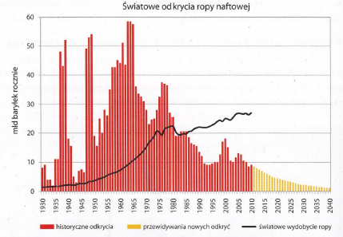
PALIWA KOPALNE – ROPA NAFTOWA
Stale jeszcze niemal 80%
światowej energii pochodzi
ze spalania paliw kopalnych.
ROPA NAFTOWA: Zasoby 1300 mld baryłek, zużycie ok. 30 mld bar./rok.
Zasoby wystarczą na 45 lat.
Kryzys najbardziej dotknie UE (85% z importu), w tym Polskę (98% z importu).

Slide 6
PALIWA KOPALNE – GAZ ZIEMNY
Światowe zasoby przemysłowe gazu ziemnego to około 187 bln m³ - w Rosji 25%, w Iranie 16%, w Katarze 14%, w USA 10%.
Roczne zużycie to około 3 bln m³. Zasoby wystarczą więc na 62 lata.
Polskie zasoby przemysłowe to 150 mld m³, wydobycie 4,4 mld m³/rok, a więc zasoby te wystarczą na 33 lata. Import ponad 70% gazu.
Gaz z łupków: wg PIG zasoby 350 – 750 mld m³, jednak występują duże problemy ze złożami, opłacalnością, problemy prawne, podatkowe i środowiskowe.

Slide 7
PALIWA KOPALNE – WĘGIEL
Światowe zasoby przemysłowe węgla kamiennego: około 400 mld ton (USA 30%, Chiny 15%, Rosja 12%, Indie 12%, Australia 9%, RPA 7,5%).
Światowe wydobycie 6,2 mld ton/rok, a więc zasoby wystarczą na 64 lata.
POLSKA: zasoby geologiczne 42 mld ton, ale przemysłowe 4,5 mld ton, a operatywne 2,1 mld ton (z istniejących kopalń). Przy wydobyciu 70 mln ton/rok, wystarczą na 30 lat.
Węgiel brunatny w Polsce: zasoby operatywne 1,2 mld ton, wydobycie 65 mln ton/rok. Zasoby te wystarczą na 20 lat.
W 2040 r. wszystkie 3 złoża (Konin-Adamów, Bełchatów, Turów) będą wyczerpane.

Slide 8
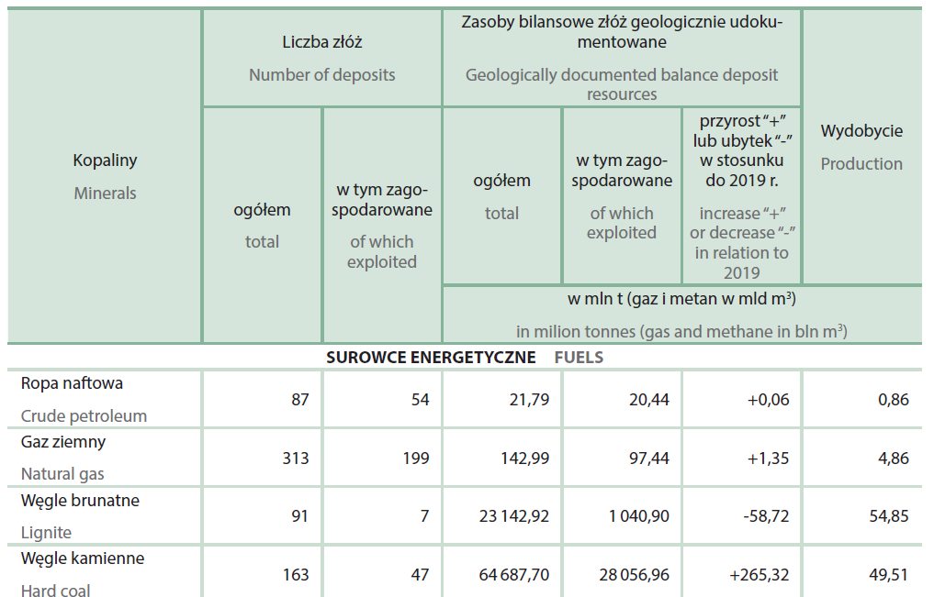
Zasoby paliw kopalnych w Polsce w 2021 r.
Źródło: dane Państwowego Instytutu Geologicznego – PIB

Slide 9
Konsekwencje ekologiczne wynikające z używania paliw kopalnych

Slide 10
Konsekwencje ekologiczne, wynikające z użytkowania paliw kopalnych, obejmują powstawanie gazów i odpadów stałych podczas ich spalania oraz degradację terenów w miejscu ich wydobycia.
Najważniejszymi z zanieczyszczeń przy spalaniu paliw kopalnych są: pył, dwutlenek siarki, tlenki azotu, tlenek węgla, nie metanowe lotne związki organiczne, metale ciężkie (np. rtęć) oraz dwutlenek węgla.
Wszystkie te składniki zanieczyszczają powietrze, glebę, a także wody gruntowe. Doprowadzają do śmierci roślin oraz zwierząt. Powodują wzrost zachorowań na astmę, rożne alergie, choroby układu krążenia, a także przyczyniają się do rozwoju chorób nowotworowych.
Powstają nowe, dotąd nieznane na ziemi zjawiska: smogu, dziury ozonowej, kwaśnych deszczy.

Slide 11
Wartości całkowitej emisji głównych zanieczyszczeń powietrza w Polsce, w 2020 r. wykazywały tendencję spadkową w stosunku do 2000 r., przy utrzymaniu się emisji na podobnym poziomie w stosunku do 2019 r. W okresie 2000-2020 zmniejszyła się emisja: dwutlenku siarki o 68%, tlenku węgla o 35%, tlenków azotu o 32%, pyłów o 16%, amoniaku o 10% oraz niemetanowych lotnych związków organicznych o 9%. Całkowita emisja dwutlenku węgla utrzymywała się na podobnym poziomie (spadek o 4% w stosunku do 2000 r.).

Slide 12
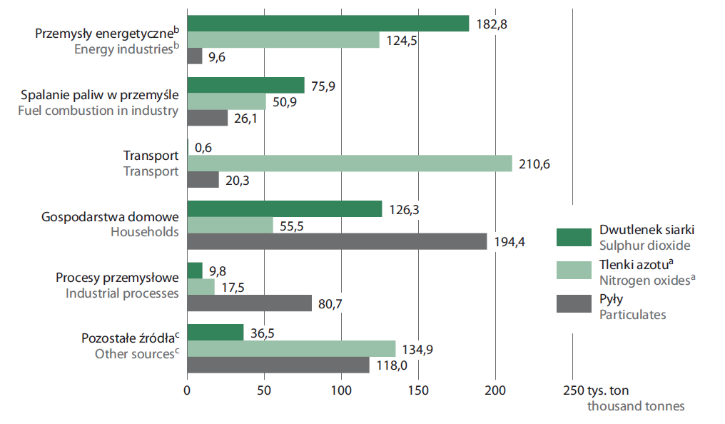
Bilans emisji głównych zanieczyszczeń powietrza w Polsce (2020 r.)

Slide 13
Sposoby ograniczenia zależności od paliw kopalnych

Slide 14
Sposobów ograniczenia zależności funkcjonowania społeczeństwa od paliw kopalnych można szukać w tych dziedzinach, w których są one najbardziej wykorzystywane, tj.:
wytwarzanie energii elektrycznej,
wytwarzanie energii cieplnej, zarówno w skali globalnej jak i indywidualnej,
transport drogowy, lotniczy, morski.

Slide 15
Sposoby uniezależnienia się Polski od paliw kopalnych:
zwiększenie inwestycji w odnawialne źródła energii elektrycznej i cieplnej,
rozpatrzenie możliwości budowy krajowej energetyki jądrowej,
programy dofinansowujące wymianę pieców węglowych na inne rodzaje kotłów grzewczych,
rozwój komunikacji publicznej - zmniejszenie się ruchu samochodów indywidualnych,
dobre plany i metody logistyczne dla ruch drogowego,
rozwój transportu kolejowego.

Slide 16
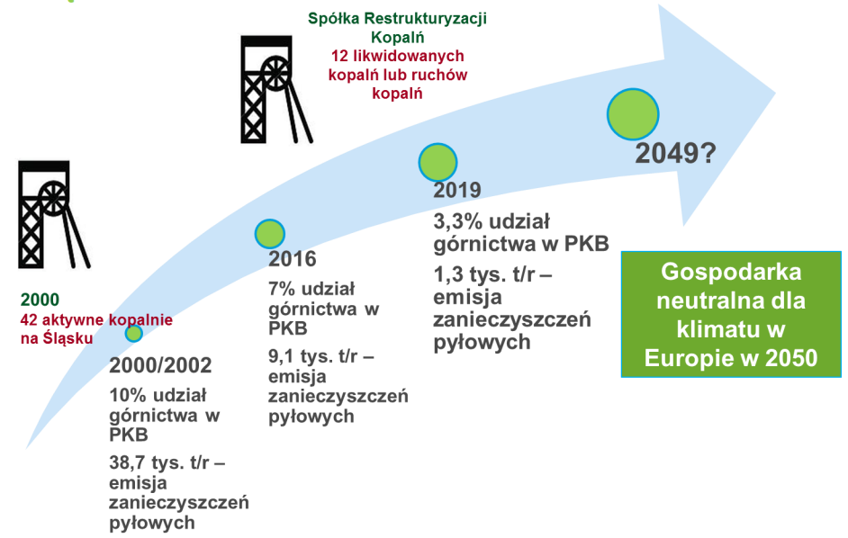
Ograniczenie wydobycia węgla w Polsce

Slide 17
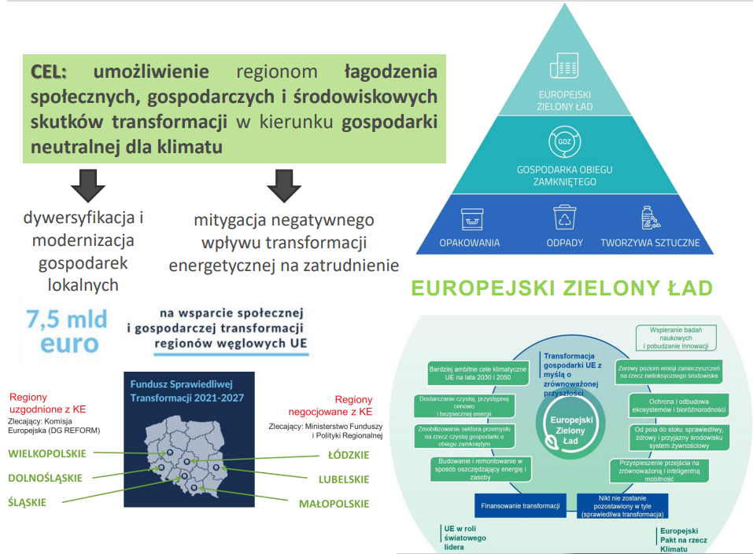
Ograniczenie wydobycia węgla w Polsce – sprawiedliwa transformacja energetyczna

Slide 18
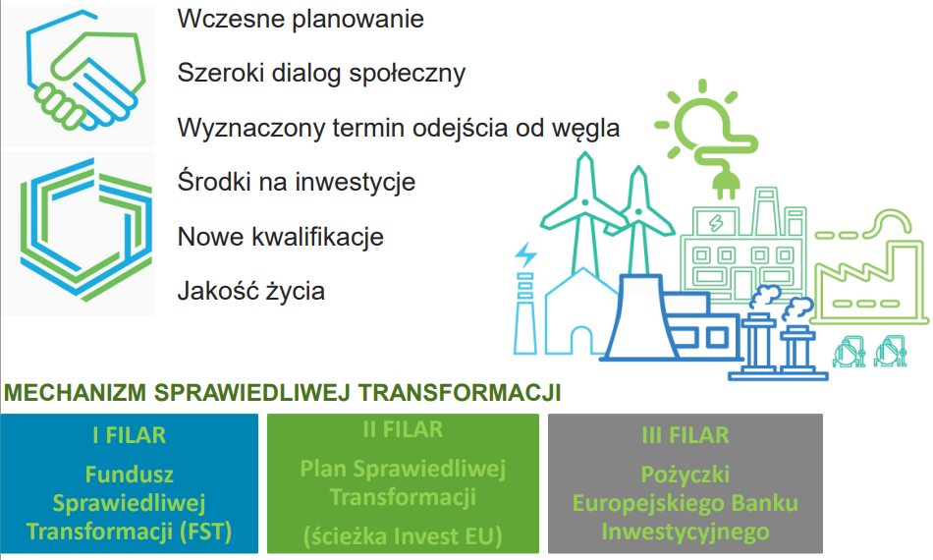
Ograniczenie wydobycia węgla w Polsce – sprawiedliwa transformacja energetyczna

Slide 19
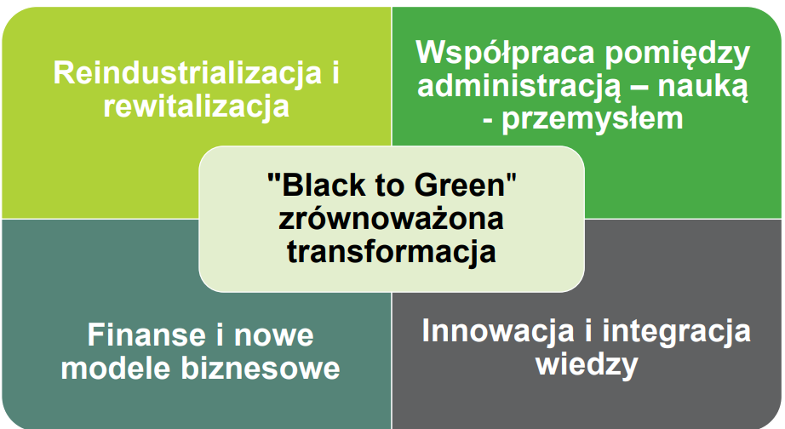
Strategiczne wyzwania w ograniczeniu uzależnienia od paliw kopalnych

Slide 20
OCHRONA POWIETRZA - WYZWANIA
Transformacja ciepłownictwa, zwłaszcza lokalnego
Efektywne energetycznie systemy ciepłownicze
Rozwój instalacji do wytwarzania ciepła z OZE
Ożywienie działalności prosumenckiej
Wykorzystanie wysokoefektywnych systemów zaopatrzenia budynków w energię
Tworzenie stref ograniczonej emisji transportu (inwestowanie w transport niskoemisyjny poprzez wymianę taboru operatorów transportu miejskiego oraz przewoźników logistycznych oraz zapewnienie dostępu do paliw alternatywnych)
Wsparcie renowacji krajowych zasobów budynków mieszkalnych i użytkowych publicznych i prywatnych (zwiększenie wydajności energetycznej obiektów poprzez poprawienie ich izolacyjności)
Silniejsze włączenie sektora rolno-spożywczego w rozwój niskoemisyjnej gospodarki (zastosowanie odpowiednich paliw, sprzęty z napędem elektrycznym, poprawa jakości systemów grzewczych)

Slide 21
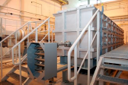
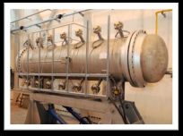
Dobre praktyki – rozwój jednostek naukowo-badawczych:
Centrum Czystych Technologii Węglowych - proekologiczne i energooszczędne technologie i rozwiązania w zakresie produkcji paliw dla energetyki oraz przetwarzania surowców w tym odpadów.
W CCTW opracowywane są nowe technologie, m.in. zgazowanie paliw stałych w warunkach powierzchniowych i podziemnych, bezpośrednie upłynnianie węgla ukierunkowane na wytwarzanie surowców chemicznych, współspalanie, piroliza i zgazowanie układów paliwowych opartych o: RDF, pre-RDF, biomasę oraz osady ściekowe.

Slide 22



Dobre praktyki – rozwój jednostek naukowo-badawczych:
Centrum Inżynierii Środowiska (Cis):
inżynieria środowiska i zielona gospodarka
nowe technologie i rozwiązania ograniczające skutki oddziaływania człowieka na środowisko,
wspomaganie ochrony zasobów naturalnych i ich użytkowania zgodnie z zasadami zrównoważonego rozwoju, a także gospodarki niskoemisyjnej i obiegu zamkniętego (GOZ).

Slide 23
Dziękuję za uwagę

